Slide 1
Mis amigos y yo
Unidad 1, Lección 2
Español 1

Slide 2
El Vocabulario

Slide 3
¿Cómo eres…
What are you like?

Slide 4
PERSONALITY

Slide 5
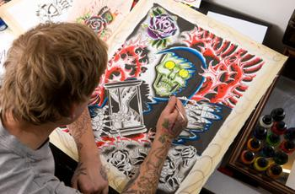
Artístico(a)

Slide 6
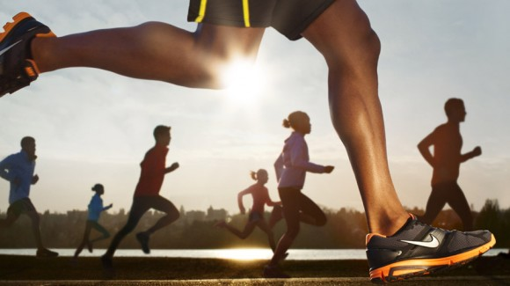
Atlético(a)

Slide 7
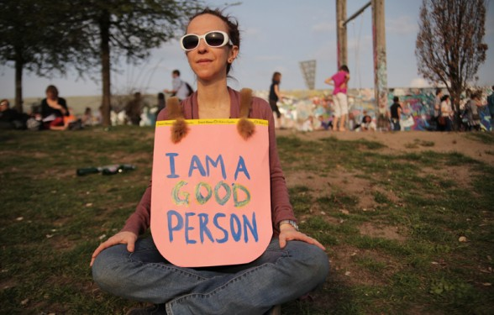
Bueno(a)

Slide 8
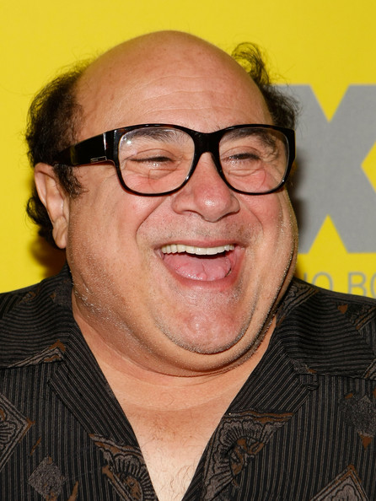
Cómico(a)

Slide 9
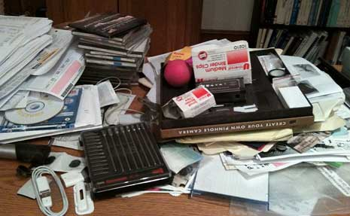
Desorganizado(a)

Slide 10
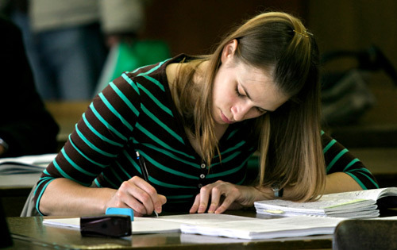
Estudioso(a)

Slide 11
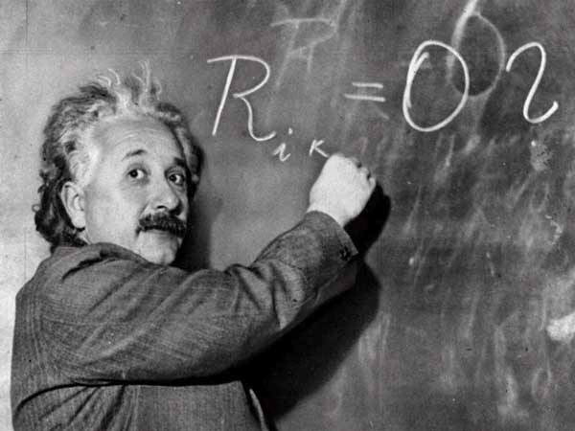
Inteligente

Slide 12
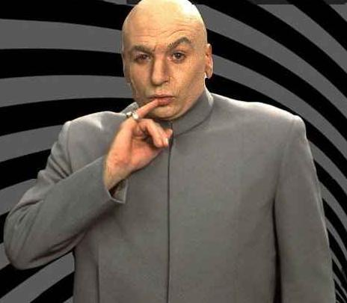
Malo(a)

Slide 13
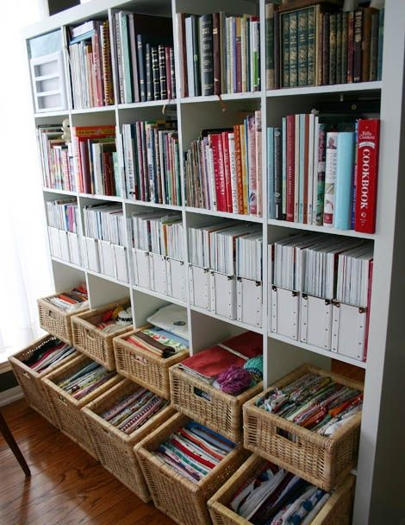
Organizado(a)

Slide 14
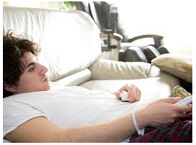
Perezoso(a)

Slide 15
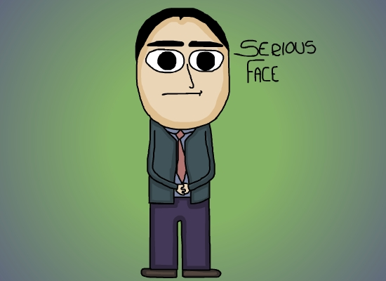
Serio(a)

Slide 16
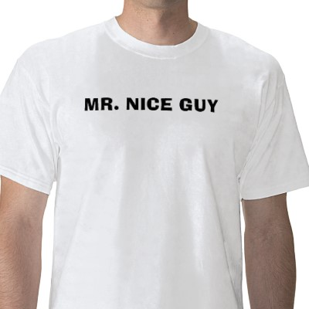
Simpático(a)

Slide 17
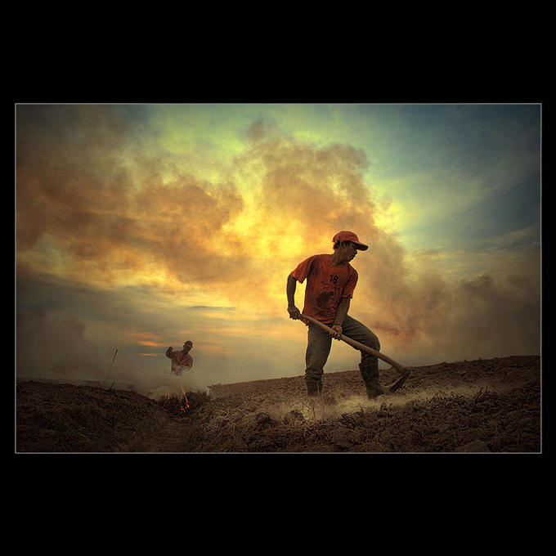
Trabajador(a)

Slide 18
¡Practicamos!

Slide 19
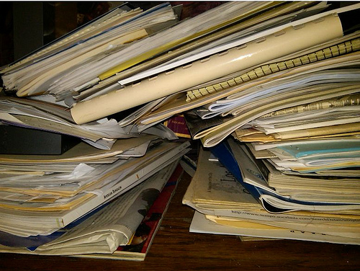
¿Cómo es?
Artístico(a)
Atlético(a)
Bueno(a)
Cómico(a)
Desorganizado(a)
Estudioso(a)
Inteligente
Malo(a)
Organizado(a)
Perezoso(a)
Serio(a)
Simpático(a)
Trabajador(a)

Slide 20
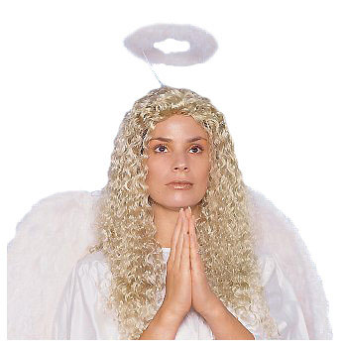
¿Cómo es?
Artístico(a)
Atlético(a)
Bueno(a)
Cómico(a)
Desorganizado(a)
Estudioso(a)
Inteligente
Malo(a)
Organizado(a)
Perezoso(a)
Serio(a)
Simpático(a)
Trabajador(a)

Slide 21
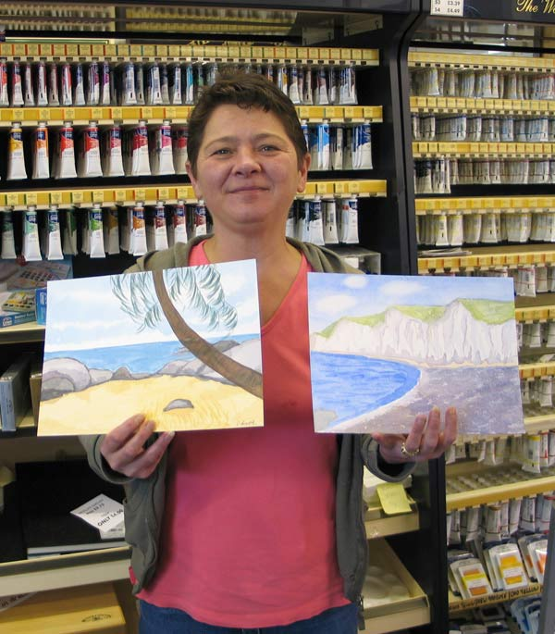
¿Cómo es?
Artístico(a)
Atlético(a)
Bueno(a)
Cómico(a)
Desorganizado(a)
Estudioso(a)
Inteligente
Malo(a)
Organizado(a)
Perezoso(a)
Serio(a)
Simpático(a)
Trabajador(a)

Slide 22
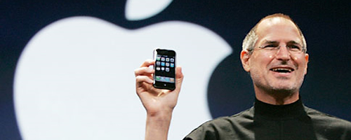
¿Cómo es?
Artístico(a)
Atlético(a)
Bueno(a)
Cómico(a)
Desorganizado(a)
Estudioso(a)
Inteligente
Malo(a)
Organizado(a)
Perezoso(a)
Serio(a)
Simpático(a)
Trabajador(a)

Slide 23
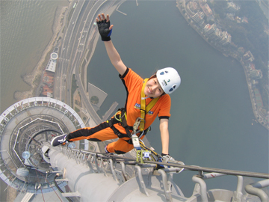
¿Cómo es?
Artístico(a)
Atlético(a)
Bueno(a)
Cómico(a)
Desorganizado(a)
Estudioso(a)
Inteligente
Malo(a)
Organizado(a)
Perezoso(a)
Serio(a)
Simpático(a)
Trabajador(a)

Slide 24
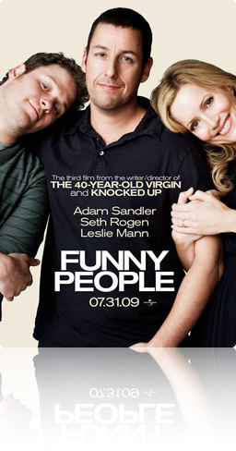
¿Cómo es?
Artístico(a)
Atlético(a)
Bueno(a)
Cómico(a)
Desorganizado(a)
Estudioso(a)
Inteligente
Malo(a)
Organizado(a)
Perezoso(a)
Serio(a)
Simpático(a)
Trabajador(a)

Slide 25
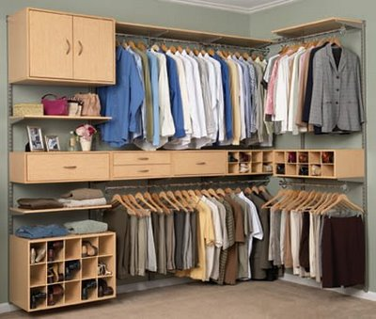
¿Cómo es?
Artístico(a)
Atlético(a)
Bueno(a)
Cómico(a)
Desorganizado(a)
Estudioso(a)
Inteligente
Malo(a)
Organizado(a)
Perezoso(a)
Serio(a)
Simpático(a)
Trabajador(a)

Slide 26
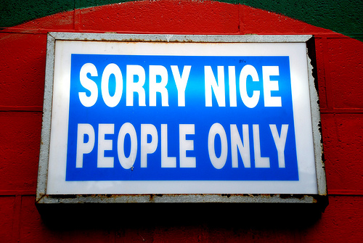
¿Cómo es?
Artístico(a)
Atlético(a)
Bueno(a)
Cómico(a)
Desorganizado(a)
Estudioso(a)
Inteligente
Malo(a)
Organizado(a)
Perezoso(a)
Serio(a)
Simpático(a)
Trabajador(a)

Slide 27
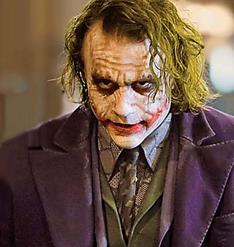
¿Cómo es?
Artístico(a)
Atlético(a)
Bueno(a)
Cómico(a)
Desorganizado(a)
Estudioso(a)
Inteligente
Malo(a)
Organizado(a)
Perezoso(a)
Serio(a)
Simpático(a)
Trabajador(a)

Slide 28
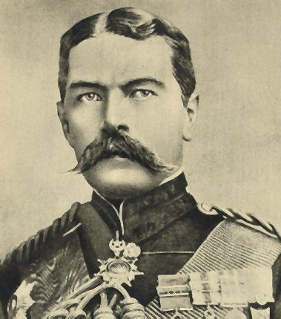
¿Cómo es?
Artístico(a)
Atlético(a)
Bueno(a)
Cómico(a)
Desorganizado(a)
Estudioso(a)
Inteligente
Malo(a)
Organizado(a)
Perezoso(a)
Serio(a)
Simpático(a)
Trabajador(a)

Slide 29
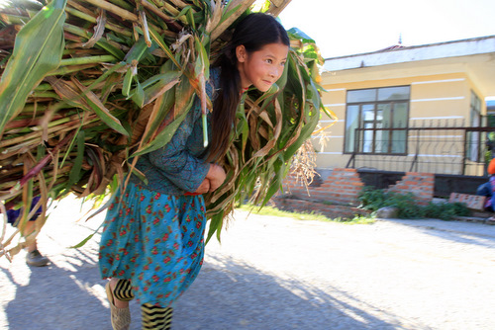
¿Cómo es?
Artístico(a)
Atlético(a)
Bueno(a)
Cómico(a)
Desorganizado(a)
Estudioso(a)
Inteligente
Malo(a)
Organizado(a)
Perezoso(a)
Serio(a)
Simpático(a)
Trabajador(a)

Slide 30
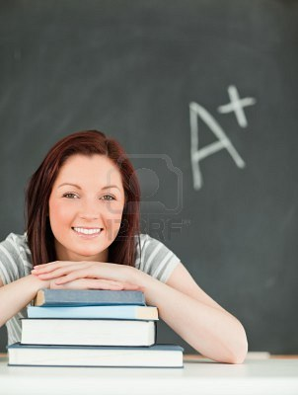
¿Cómo es?
Artístico(a)
Atlético(a)
Bueno(a)
Cómico(a)
Desorganizado(a)
Estudioso(a)
Inteligente
Malo(a)
Organizado(a)
Perezoso(a)
Serio(a)
Simpático(a)
Trabajador(a)

Slide 31
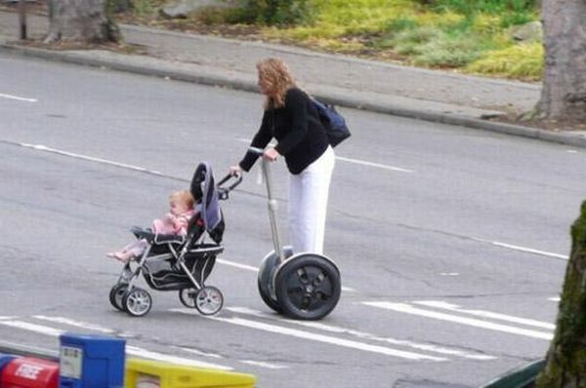
¿Cómo es?
Artístico(a)
Atlético(a)
Bueno(a)
Cómico(a)
Desorganizado(a)
Estudioso(a)
Inteligente
Malo(a)
Organizado(a)
Perezoso(a)
Serio(a)
Simpático(a)
Trabajador(a)

Slide 32
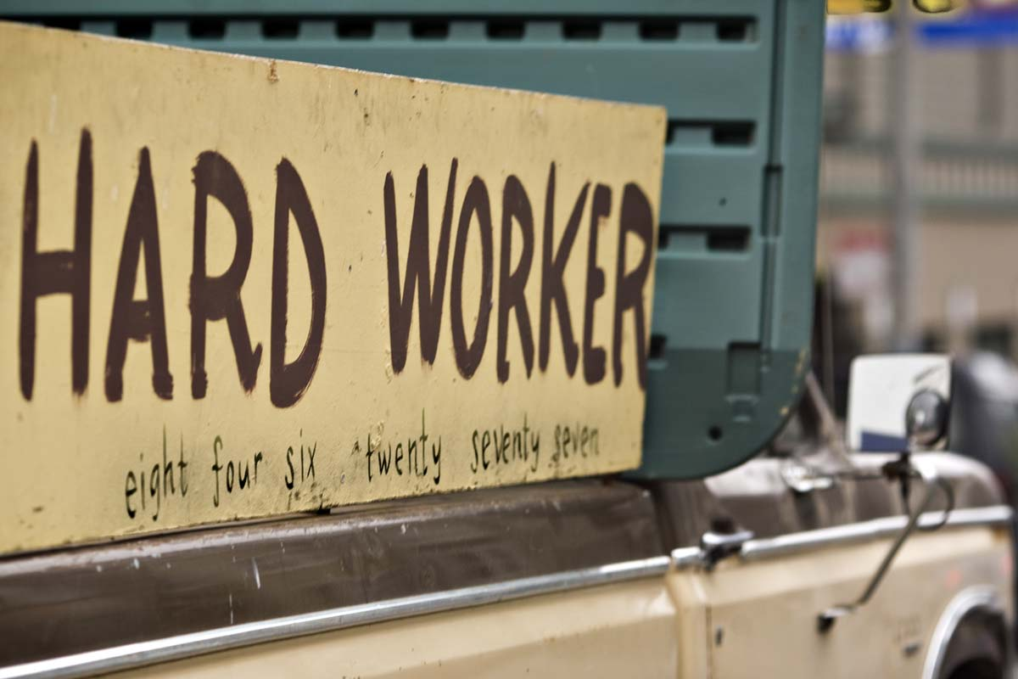
¿Cómo es?

Slide 33
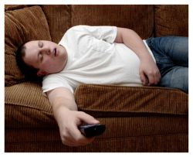
¿Cómo es?

Slide 34
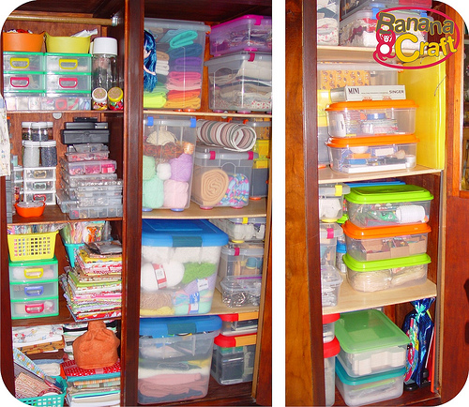
¿Cómo es?

Slide 35
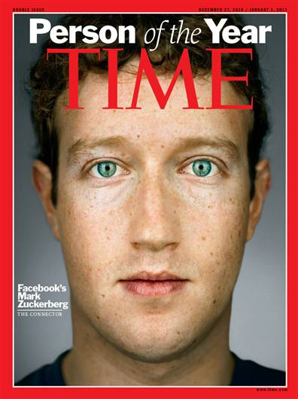
¿Cómo es?

Slide 36
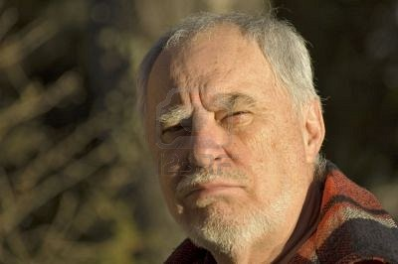
¿Cómo es?

Slide 37
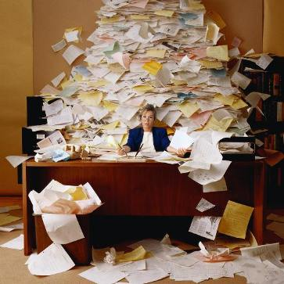
¿Cómo es?

Slide 38
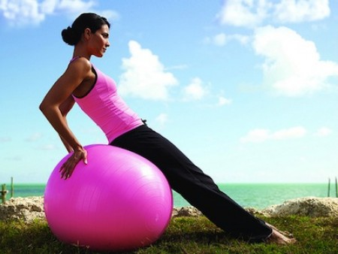
¿Cómo es?

Slide 39
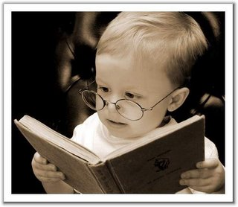
¿Cómo es?

Slide 40
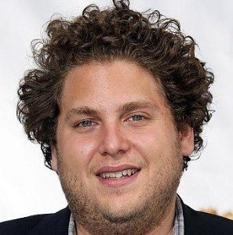
¿Cómo es?

Slide 41
APPEARANCE

Slide 42
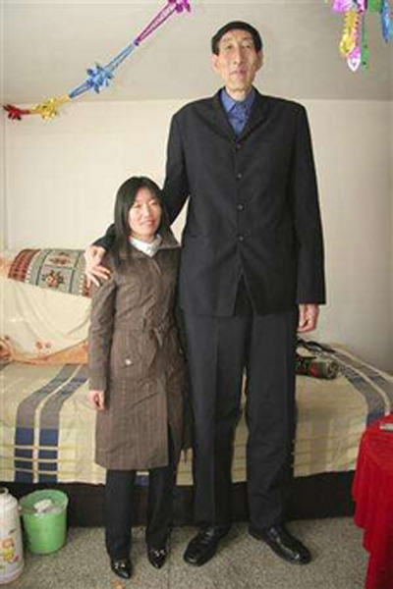
Alto(a)

Slide 43
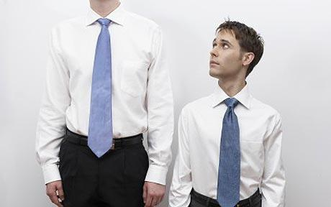
Bajo(a)

Slide 44
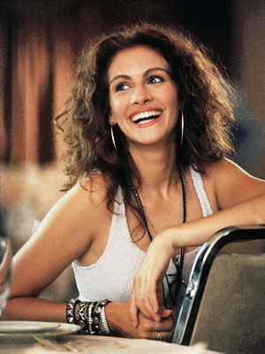
Bonito(a)

Slide 45
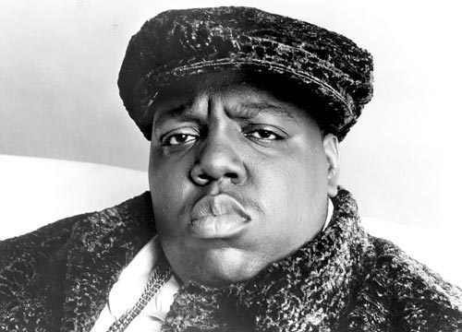
Grande

Slide 46
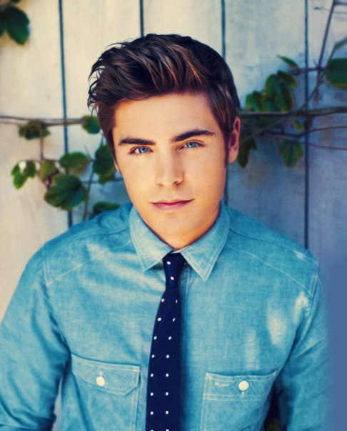
Guapo(a)

Slide 47
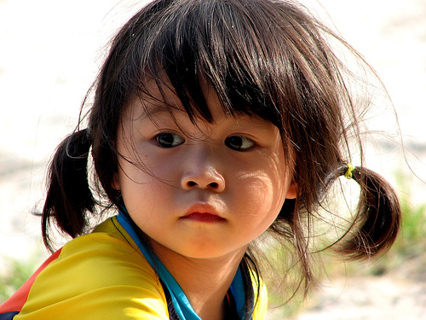
Joven (pl. jóvenes)

Slide 48
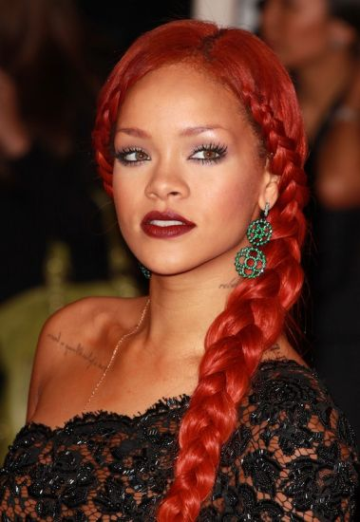
Pelirrojo(a)

Slide 49
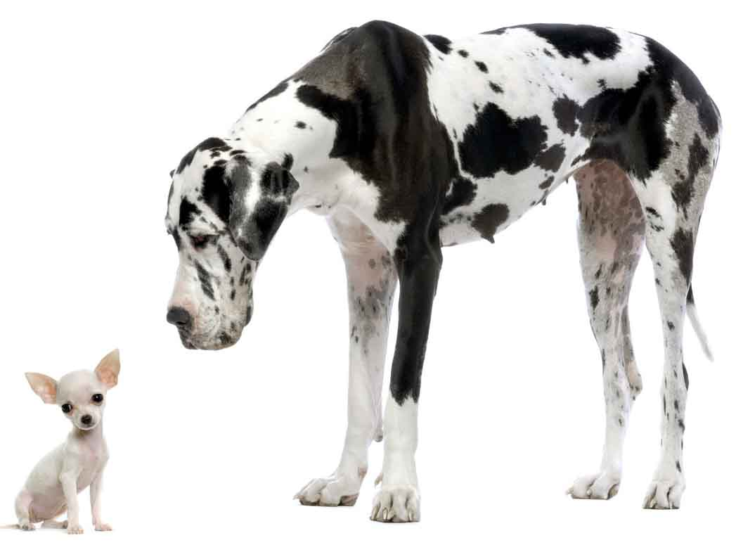
Pequeño(a)

Slide 50
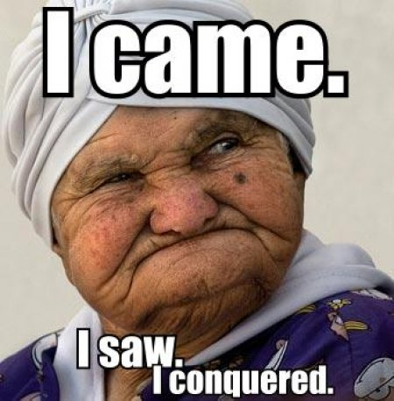
Viejo(a)

Slide 51
Tengo… / Tiene…
Pelo rubio
Pelo castaño

Slide 52
¡Practicamos!

Slide 53
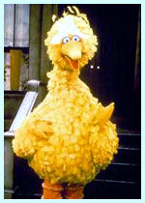
¿Cómo es?
Alto(a)
Bajo(a)
Bonito(a)
Grande
Guapo(a)
Joven
Pelirrojo(a)
Pequeño(a)
Viejo(a)
Tiene pelo rubio
Tiene pelo castaño

Slide 54
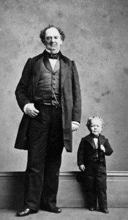
¿Cómo es?
Alto(a)
Bajo(a)
Bonito(a)
Grande
Guapo(a)
Joven
Pelirrojo(a)
Pequeño(a)
Viejo(a)
Tiene pelo rubio
Tiene pelo castaño

Slide 55
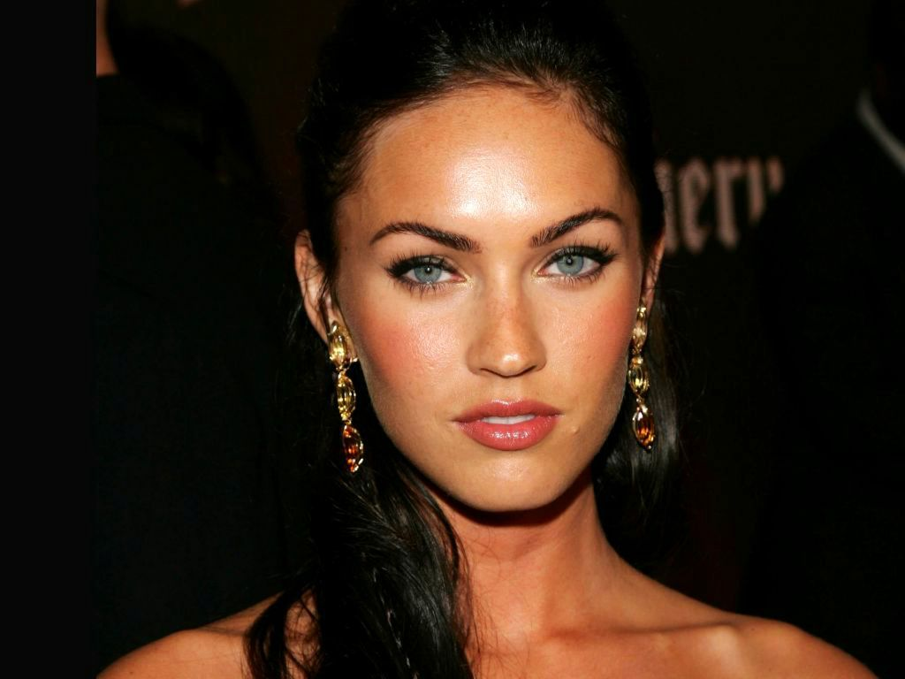
¿Cómo es?
Alto(a)
Bajo(a)
Bonito(a)
Grande
Guapo(a)
Joven
Pelirrojo(a)
Pequeño(a)
Viejo(a)
Tiene pelo rubio
Tiene pelo castaño

Slide 56
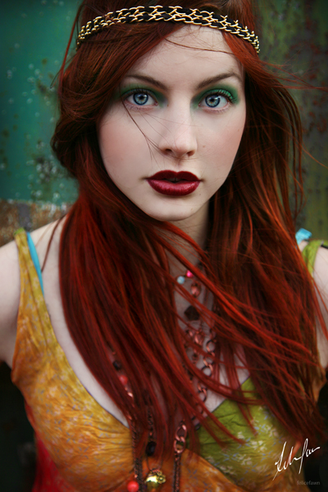
¿Cómo es?
Alto(a)
Bajo(a)
Bonito(a)
Grande
Guapo(a)
Joven
Pelirrojo(a)
Pequeño(a)
Viejo(a)
Tiene pelo rubio
Tiene pelo castaño

Slide 57
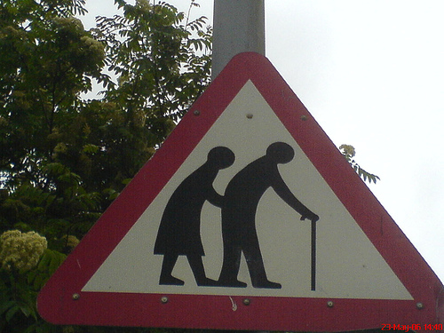
¿Cómo es?
Alto(a)
Bajo(a)
Bonito(a)
Grande
Guapo(a)
Joven
Pelirrojo(a)
Pequeño(a)
Viejo(a)
Tiene pelo rubio
Tiene pelo castaño

Slide 58
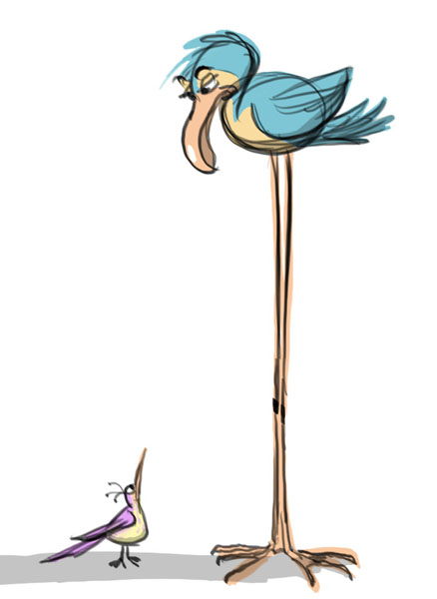
¿Cómo es?
Alto(a)
Bajo(a)
Bonito(a)
Grande
Guapo(a)
Joven
Pelirrojo(a)
Pequeño(a)
Viejo(a)
Tiene pelo rubio
Tiene pelo castaño

Slide 59
¿Cómo es?
Alto(a)
Bajo(a)
Bonito(a)
Grande
Guapo(a)
Joven
Pelirrojo(a)
Pequeño(a)
Viejo(a)
Tiene pelo rubio
Tiene pelo castaño

Slide 60
¿Cómo es?
Alto(a)
Bajo(a)
Bonito(a)
Grande
Guapo(a)
Joven
Pelirrojo(a)
Pequeño(a)
Viejo(a)
Tiene pelo rubio
Tiene pelo castaño

Slide 61
¿Cómo es?
Alto(a)
Bajo(a)
Bonito(a)
Grande
Guapo(a)
Joven
Pelirrojo(a)
Pequeño(a)
Viejo(a)
Tiene pelo rubio
Tiene pelo castaño

Slide 62
¿Cómo es?
Alto(a)
Bajo(a)
Bonito(a)
Grande
Guapo(a)
Joven
Pelirrojo(a)
Pequeño(a)
Viejo(a)
Tiene pelo rubio
Tiene pelo castaño

Slide 63
¿Cómo es?
Alto(a)
Bajo(a)
Bonito(a)
Grande
Guapo(a)
Joven
Pelirrojo(a)
Pequeño(a)
Viejo(a)
Tiene pelo rubio
Tiene pelo castaño

Slide 64
¿Cómo es?

Slide 65
¿Cómo es?

Slide 66
¿Cómo es?

Slide 67
¿Cómo es?

Slide 68
¿Cómo es?

Slide 69
¿Cómo es?

Slide 70
¿Cómo es?

Slide 71
¿Cómo es?

Slide 72
¿Cómo es?

Slide 73
¿Cómo es?

Slide 74
People
El (la) amigo(a) - Friend
La chica - Girl
El chico - Boy
El (la) estudiante – Student
El hombre – Man
La mujer - Woman
La persona - Person

Slide 75
Other words & phrases
Muy – Very
Un poco – A little
Porque - Because
Todos(as) - All

